Slide 1
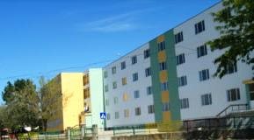
ОУ „Христо Ботев“ кв. Долно Езерово, гр. Бургас 122 години традиции, новаторство и успехи!

Slide 2
Първокласно начало

Slide 3
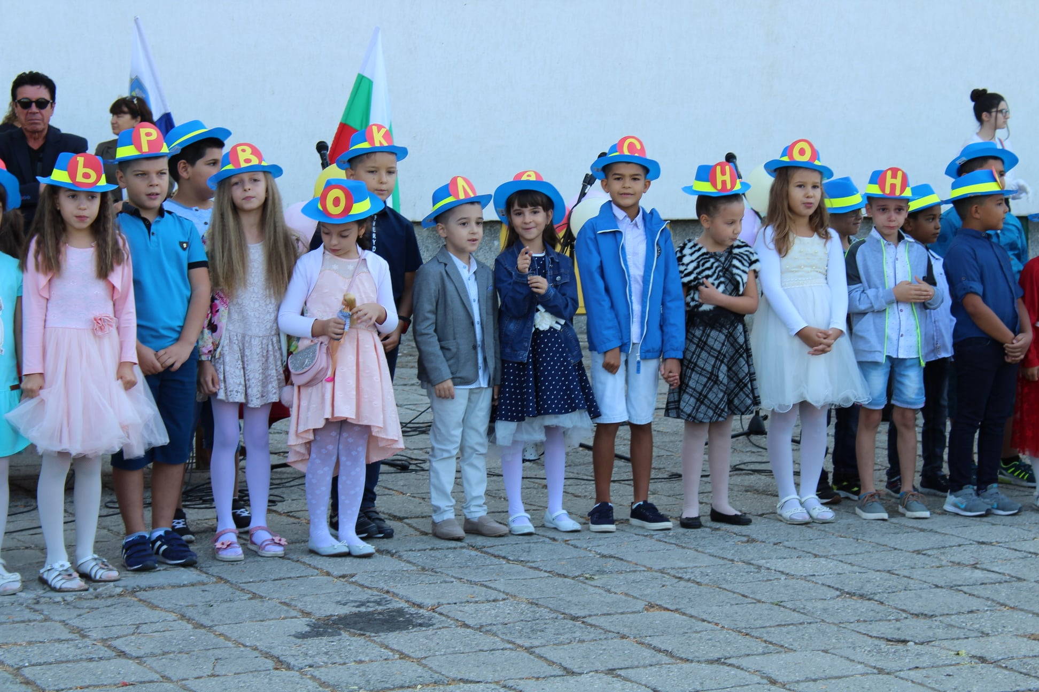
Първи учебен ден

Slide 4
ОБЩИНСКА ПРОГРАМА "ПЪРВОКЛАСНО НАЧАЛО"
В резултат на проекта всички кабинети за първокласници бяха реконструирани изцяло преди учебната година. Всички стаи са обзаведени с антибактериални настилки, лед осветление, нови шкафчета, нови единични чинове, които могат да се конфигурират по различен начин, нови интерактивни дъски с възможности за използване на електронни учебници и електронен дневник.

Slide 5
Дигитална класната стая

Slide 6
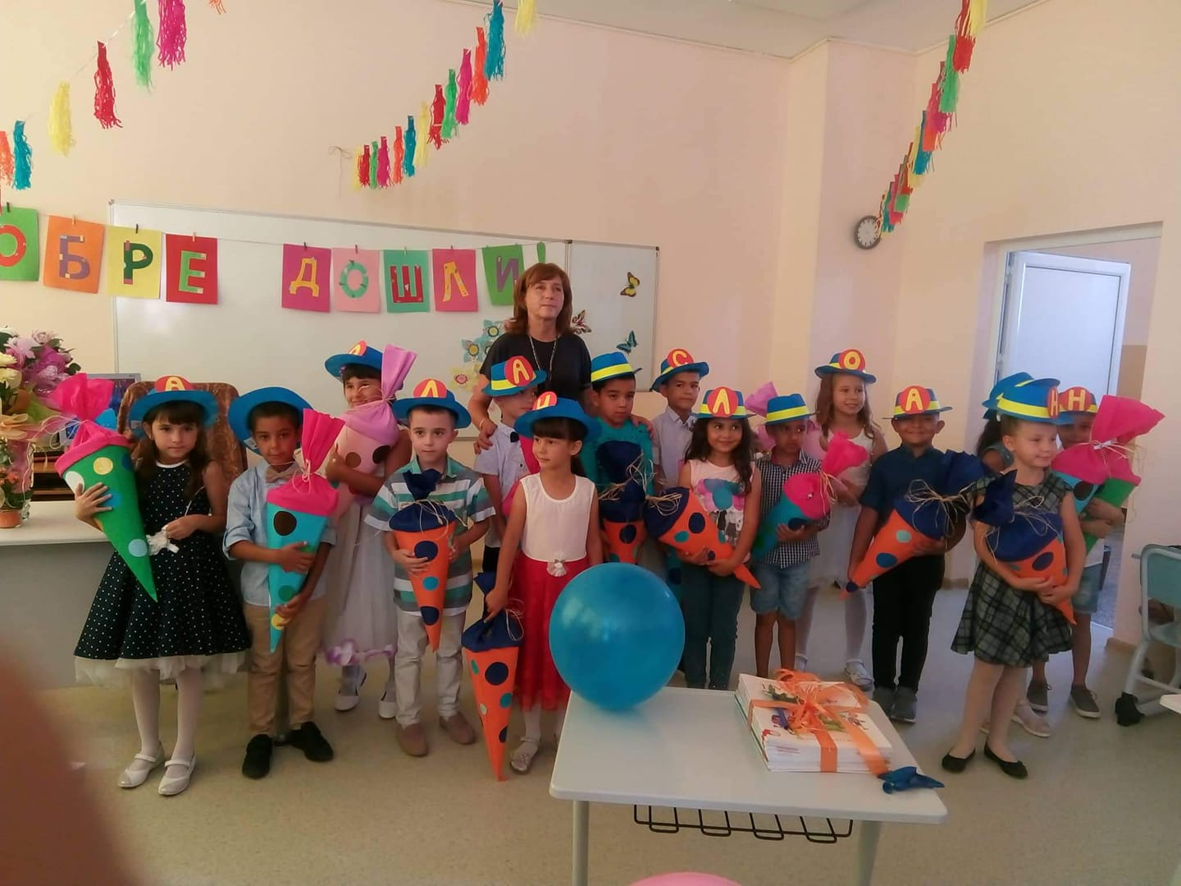
В класните стаи

Slide 8
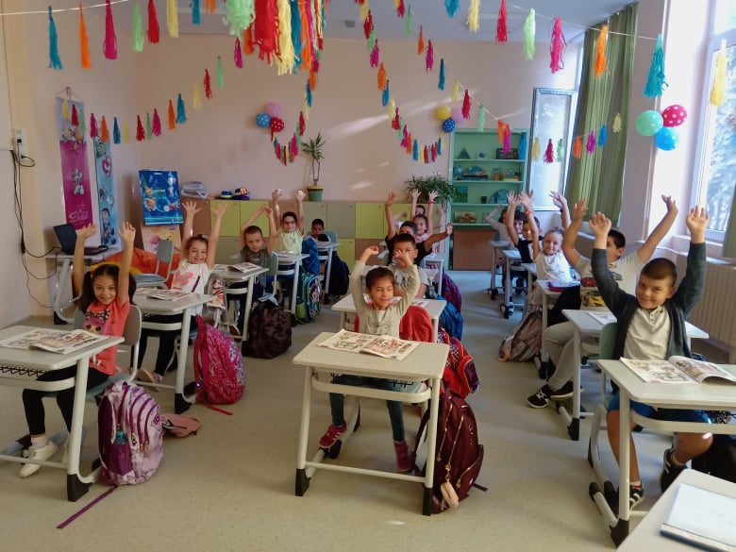

Slide 9
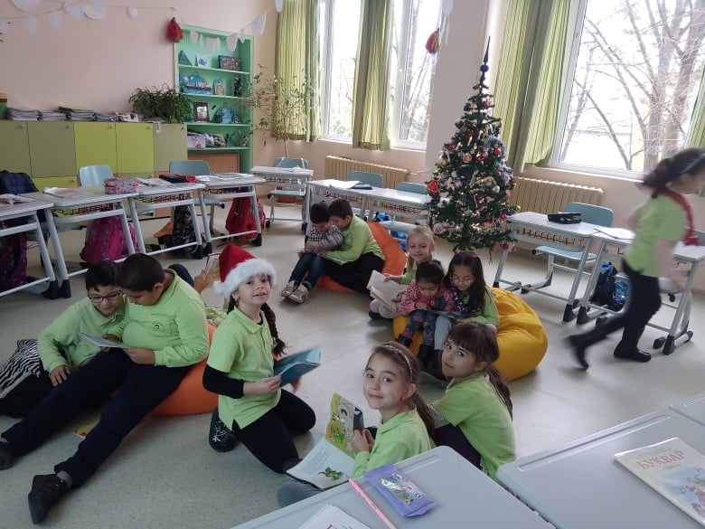
Седмица на четенето “прочети ми приказка”

Slide 10
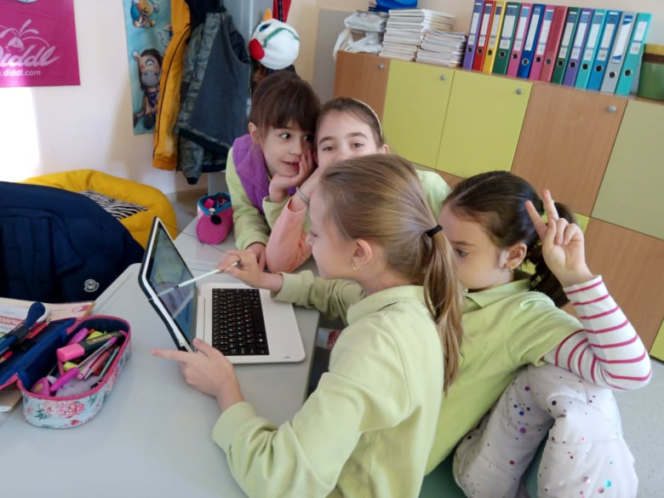
Седмица на четенето
Обичам да пиша
Писането е лесно и приятно

Slide 11
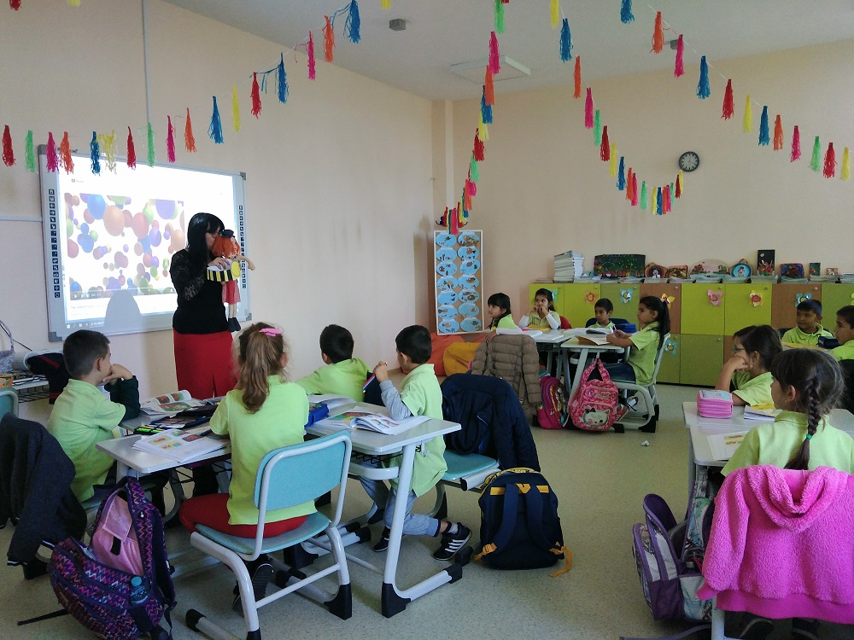
На урок по английски език

Slide 12
Спортен празник
Бързи,смели,целеустремени
По-силни сме заедно

Slide 13
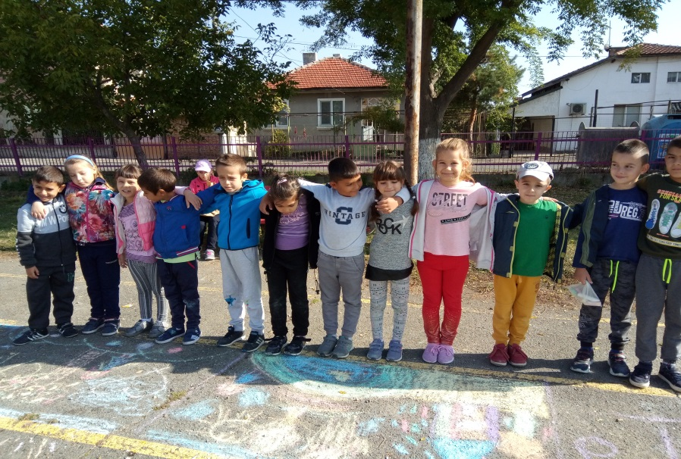
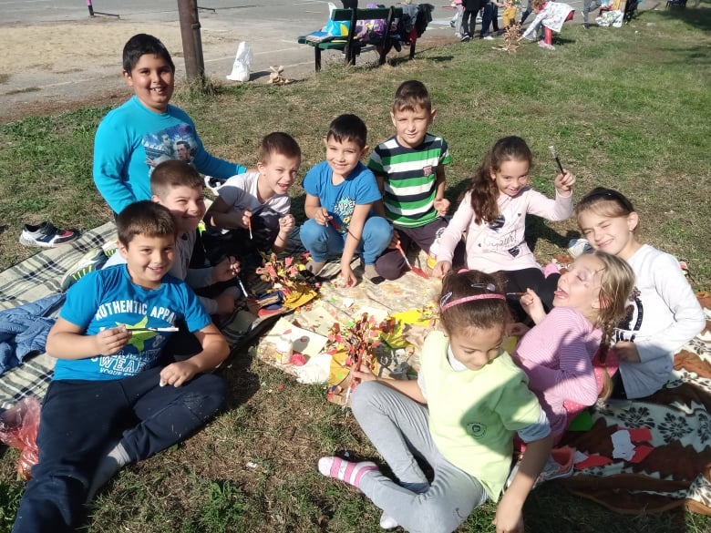
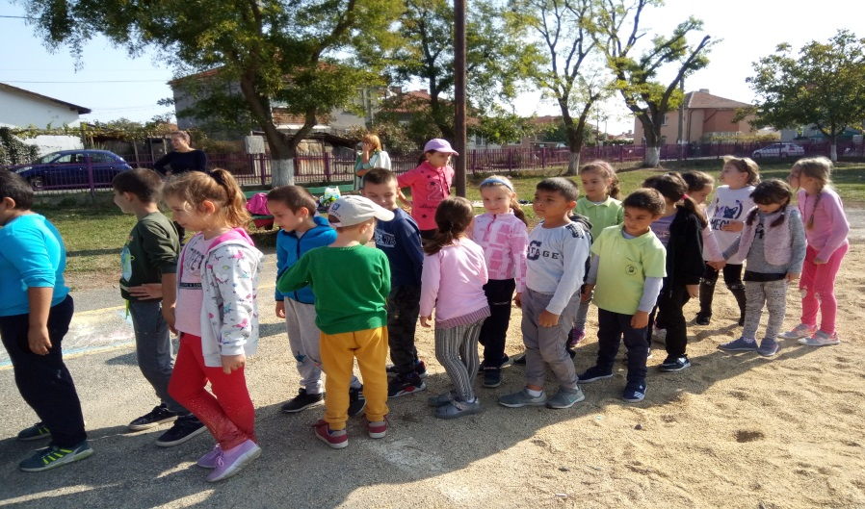
Движим се безопасно по пътищата

Slide 14
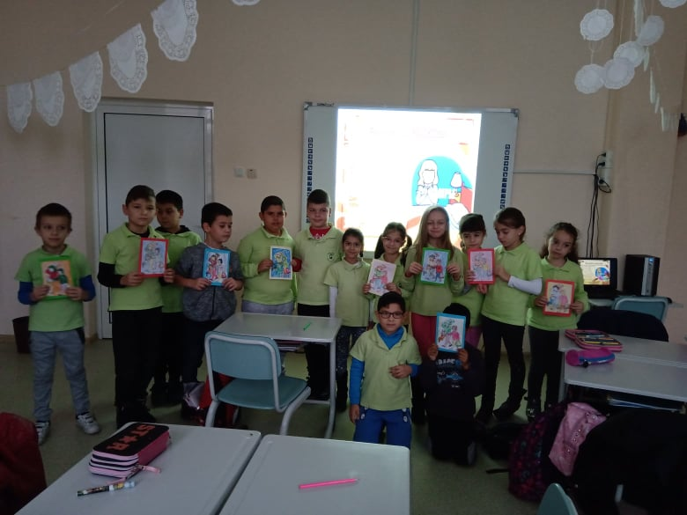
Ден на Християнското семейство
Мама и тате са нашата сила
Семейството е безценно

Slide 15
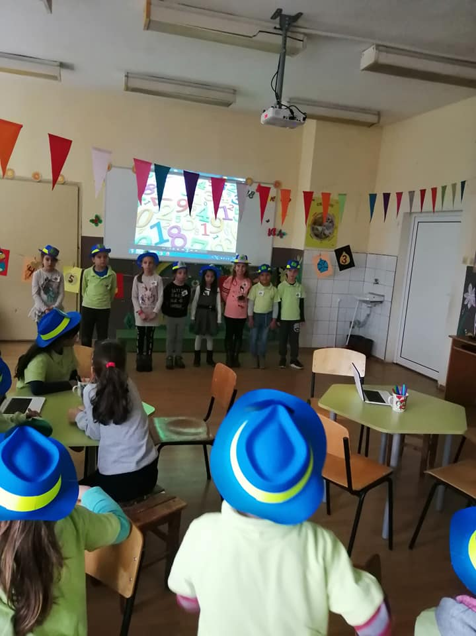
С ентусиазъм и усърдие първокласниците от ОУ „Христо Ботев“ в кв. Долно Езерово се включват в интерактивни уроци всеки ден.
Чрез различни игри и забавни занимания на интерактивна дъска и таблети, децата усвояват знания по всички предмети.
В открит урок пред родители и учители демонстрираха наученото.

Slide 16
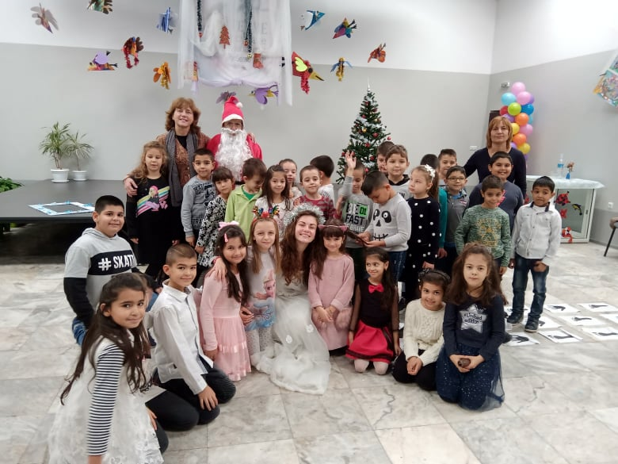
С коледа в сърцата

Slide 17
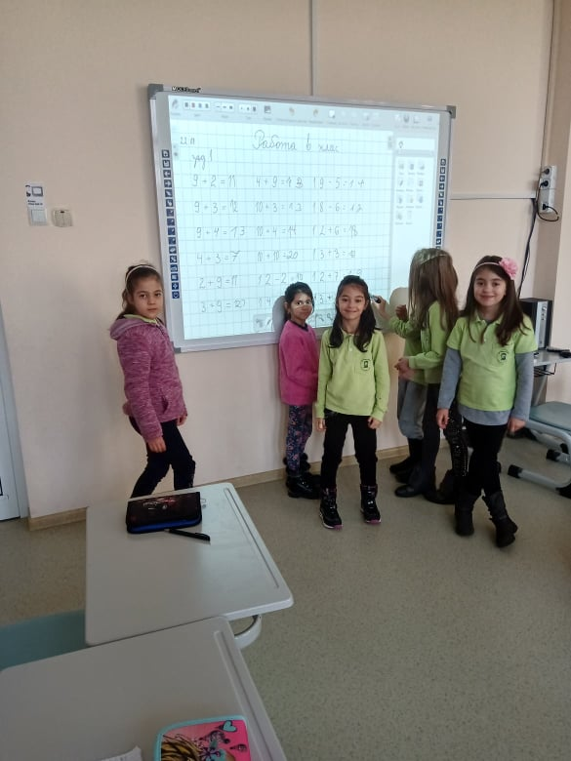
Учим и играем
Обичаме игрите с приятели
Ураа, игри и училище!

Slide 18
Благодарим ВИ за доверието!

